Slide 1
Лучшая самопрезентация педагога-психолога
«Я и моя профессия»
Автор : Шутова Татьяна Юрьевна,
Педагог-психолог
МБОУ «Центр образования с.Алькатваама»

Slide 2
Я с солнца сбрасываю полог,
Я утро начинаю здесь. Моя профессия – психолог… Или призванье это есть? Я здесь касаюсь откровенья, Я здесь ступаю не спеша. Моя профессия – доверье, Мое призвание – душа. В нем все – серьезность и ирония, Вершин триумф, игра теней. Моя профессия – гармония, Мое призванье – верность ей. О.А.Коваль

Slide 3
Миссия – это ответственное задание, поручение.
Моя миссия, как педагога – психолога , позвать детей к росту, показать, что каждый человек является Автором своей жизни.
Мое задание заключается в том, чтобы донести до людей мысль о том, что жизнь - бесценный подарок, величайшее счастье.
Мне поручено оказывается рядом вместе с теми, для кого важно размышлять о предназначении человека, для кого внутренне обязательно развивать себя и заботиться о людях и жизни.

Slide 4
ДЕВИЗ:
"Что бы ты ни делал, количество добра в мире должно увеличиваться".

Slide 5
ОСНОВНЫЕ НАПРАВЛЕНИЯ ДЕЯТЕЛЬНОСТИ
ПЕДАГОГА-ПСИХОЛОГА
Психологическое
просвещение
Психологическая
коррекция
Психологическая
диагностика
Консультативная
деятельность
Психологическая
профилактика

Slide 6
Современный жизнь быстра и автоматизирована. Ребенку сложно подстроится под ритм современного мира, ведь ему приходится параллельно проходить ступени возрастных особенностей. Психологическое консультирование – это контроль за ходом психического развития ребенка на основе представлений о нормативном содержании и возрастной периодизации этого процесса.
Коррекционно-развивающая работа индивидуально или в группах при консультации с детьми и родителями
Ориентация родителей, педагогов в возрастных и индивидуальных особенностях психического развития ребенка
Предупреждение вторичных психологических осложнений у детей с ослабленным здоровьем
Своевременное выявление детей с различными отклонениями и направление их в ПМПК
Составление рекомендаций по психолого-педагогической коррекции трудностей в школьном обучении для учителей, родителей и т.д
Составление рекомендаций по воспитанию детей в семье
Психологическое просвещение в различных формах

Slide 7
Практическая значимость ДЕЯТЕЛЬНОСТИ
ПЕДАГОГА-ПСИХОЛОГА
Современное образование находится сегодня в поиске ответа на актуальный вызов времени: превращения образования в ресурс социально-экономического развития. Это предполагает формирования готовности личности к познанию, саморазвитию, самостоятельному решению проблем, самоопределению, сотрудничеству, творчеству, проявлению нравственной и гражданской позиции, толерантности и других качеств, обеспечивающих социально-экономическую созидательность. Значимость психологического обеспечения решения данных задач настолько велика, что называет данный период называется «психозойской эрой».

Slide 8
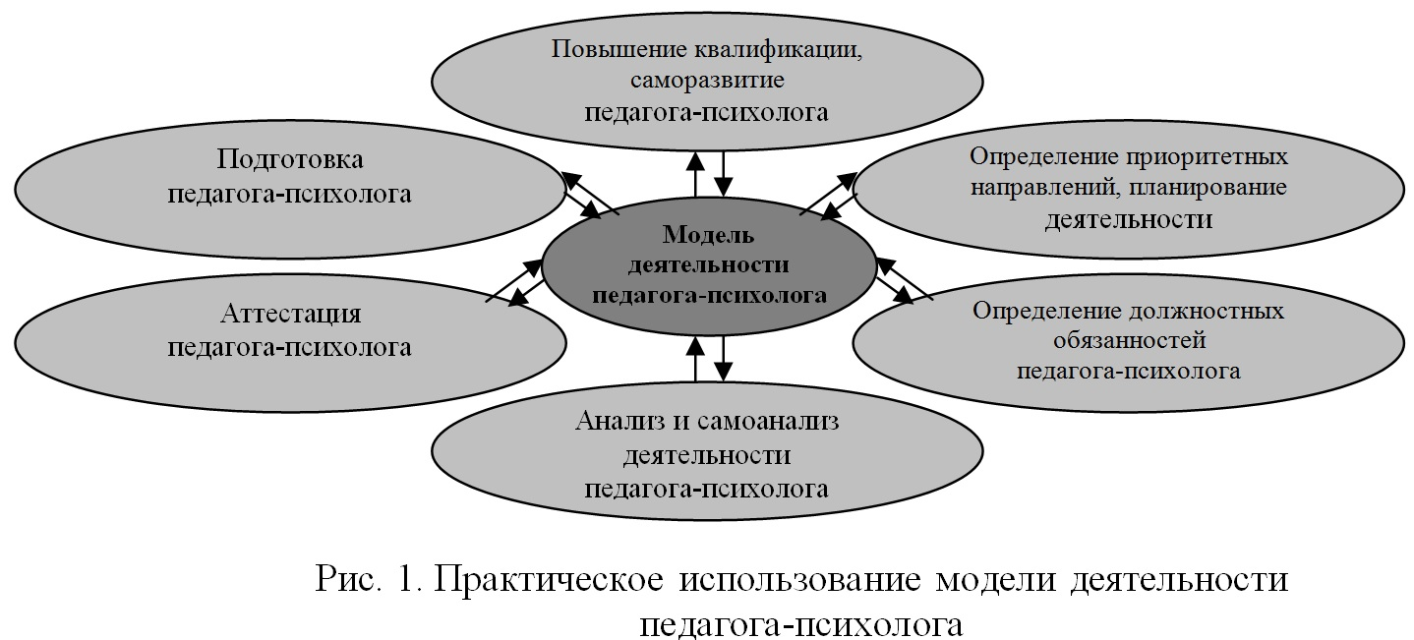
Функционально-уровневая модель

Slide 9
Функционально-уровневая модель помогает улучшить работу по сохранению психического здоровье обучающихся, индивидуализации образовательных маршрутов, созданию психологически безопасной и комфортной образовательной среды. Введение ФГОС существенно изменило образовательную ситуацию в школе, определили формы и виды приложения психологических знаний в содержании и организации образовательной среды школы, что делает обязательной, конкретной и измеримой деятельность школьного психолога как полноценного участника образовательного процесса.

Slide 10
Целью психологического сопровождения является создание социально – психологических условий для развития личности обучающихся и их успешного обучения.

